Slide 1

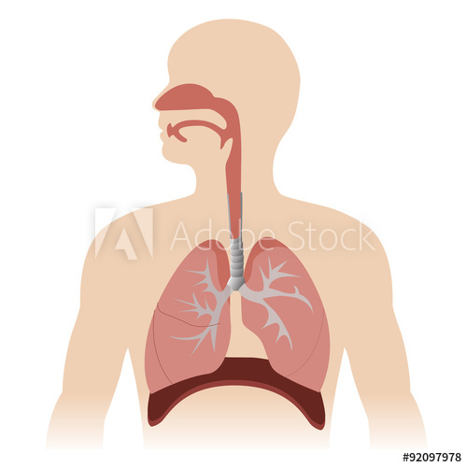

DÝCHACIA SÚSTAVA
Web Quest určený pre druhý stupeň základných škôl.
Jeho cieľom je vzbudiť záujem žiakov o dýchaciu sústavu a získanie nových informácií súvisiacich s touto témou.
Autorom projektu je: Joanna Lemirowska - Wronka

Slide 2
OBSAH
1. Úvod
2. Úlohy
3. Proces
4. Zdroje
5. Hodnotenie
6. Záver
7. Pokyny pre učiteľa

Slide 3
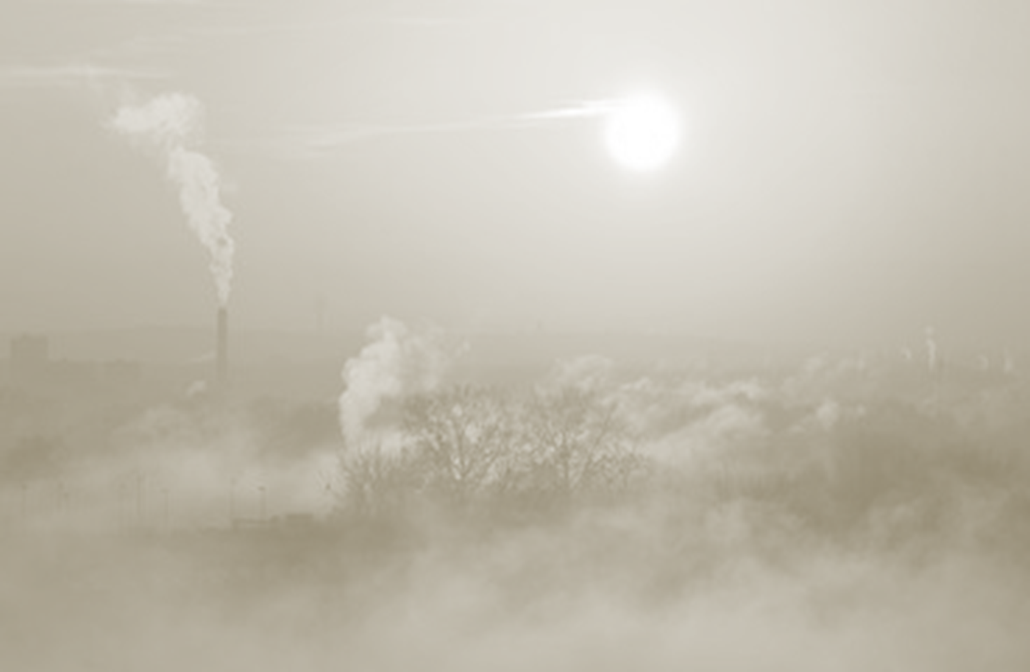
ÚVOD
Predstavte si, že sa nachádzate v čarovnom lese, náhle začínajú vysychať stromy, kríky strácajú lístie a všetky rastlinky miznú, objavuje sa hustý, dusivý dym, máte problém s dýchaním.... Voláte o pomoc. Objaví sa sivá postava, ktorá Vám hovorí; „Pomôžem, ale pod jednou podmienkou– vysvetlíš mi, prečo chceš čistý vzduch...! Presvedčíš ma, že ho naozaj potrebuješ!”

Slide 4
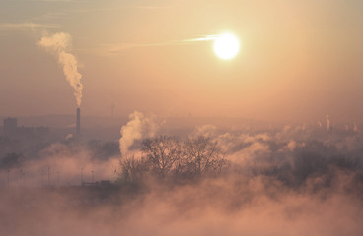
ÚVOD
Chcete odpovedať sivej potvore, už otvárate ústa..... a ...... neviete čo povedať......
Našťastie sa zobudíte a zistíte, že všetko bol len zlý sen... Avšak bojíte sa, že sa Vám to môže stať..... Rozhodnete sa zistiť viac o dýchaní a dýchacej sústave....

Slide 5

ÚVOD
Musíte zistiť niekoľko vecí:
Za čo je zodpovedná dýchacia sústava, čiže načo slúži, načo ju človek potrebuje.
Akú cestu prejde Vami vdýchnutý vzduch? Aké orgány organizmu navštívi?

Slide 6
ÚVOD
Čo je úlohou dýchacích ciest?
Ako sa starať o dýchaciu sústavu?
Na všetky tieto otázky nájdete odpoveď vďaka spolupráci s kamarátmi a kamarátkami a vďaka svojej samostatnej práci.

Slide 7

ÚLOHA
Vašou úlohou je pripraviť 3 plagáty vo formáte A3 (minimálna veľkosť) alebo vo väčšom formáte.
Na jednom z plagátov budú:
Opisujúce stavbu dýchacej sústavy.
FOTOGRAFIE
KRESBY
INFORMÁCIE

Slide 8
ÚLOHA
Na druhom plagáte sa budú nachádzať:
Objasňujúce v čom spočíva výmena plynov a vnútrobunkové dýchanie.
FOTOGRAFIE
OBRÁZKY
INFORMÁCIE

Slide 9
ÚLOHA
FOTOGRAFIE
OBRÁZKY
INFORMÁCIE
Na treťom plagáte budú:
Týkajúce sa chorôb a spôsobov ako sa starať o dýchaciu sústavu.
Na záver predstavíte svoju prácu pred celou triedou. Na prípravu plagátov máte 3 týždne, použite uvedené zdroje.

Slide 10
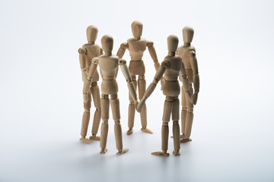
PROCES
Rozdeľte sa do 3 skupín. Úlohou každej skupiny bude zozbierať informácie súvisiace s témou tohto projektu.
I. skupina :
- stavba dýchacej sústavy
II. skupina:
- v čom spočíva výmena plynov
III. skupina:
- aké choroby dýchacej sústavy poznáte
- ako sa starať o dýchaciu sústavu

Slide 11
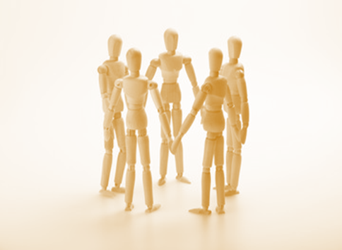
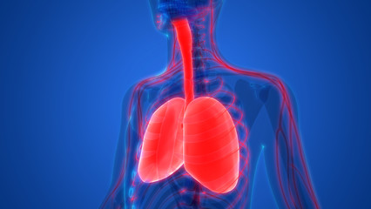
PROCES
I. SKUPINA
stavba dýchacej sústavy
(na tomto mieste by mali byť uvedené informácie o tom, z akých orgánov sa skladá dýchacia sústava, ako tieto orgány vyzerajú, čím sú charakteristické, kde v organizme človeka sa nachádzajú, osobitnú pozornosť treba venovať: hrtanu a jeho funkciám a pľúcam; čo je očisťovanie, hydratácia a zohrievanie, vdychovanie vzduchu.)

Slide 12
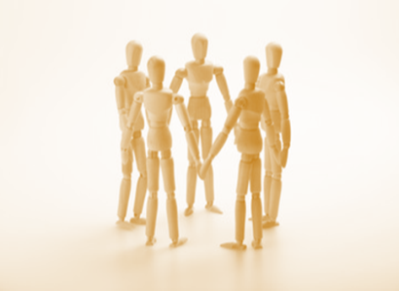

PROCES
II. SKUPINA
kde prebieha a v čom spočíva výmena plynov
(na tomto mieste by sa mali nachádzať informácie o tom, čo umožňuje výmenu plynov, akú úlohu v tomto procese zohráva krv; informácie o mechanizme vdychu a výdychu a o percentuálnom zložení vdychovaného a vydychovaného vzduchu.)

Slide 13
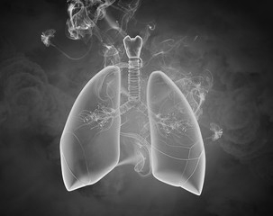
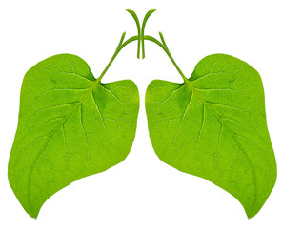
PROCES
III. SKUPINA:
Aké choroby dýchacej sústavy poznáme
(tu by sa mali nachádzať informácie o vírusových, bakteriálnych chorobách a alergiách)
Ako sa starať o dýchaciu sústavu
(tu by sa mali nachádzať informácie o tom, čomu by ste sa mali vyhýbať, aby ste váš organizmus nevystavovali chorobám dýchacej sústavy a spôsoby, ako zlepšiť fungovanie dýchacej sústavy, spomenúť by ste mali aj ochranu životného prostredia.)

Slide 14

PROCES
Zbieranie správ, informácií, kresieb, fotografií, ktoré umiestnite na veľkých papierových hárkoch, aby tieto informácie, kresby, fotografie boli výrazné a dobre viditeľné.
Na prípravu plagátov budete mať 2 týždne - hotové práce prinesiete na hodiny biológie.
Spôsob prípravy závisí od Vás (môžete plagát namaľovať, vyrobiť ho z rôzneho druhu výtvarných materiálov).
Na základe informácií získaných počas prípravy plagátov, každá skupina pripraví svoju prácu, objasní otázky súvisiace s dýchacou sústavou.
Na záver bude učiteľ klásť otázky, aby zistil koľko informácií ste si zapamätali.

Slide 15

PROCES
Informácie potrebné na prípravu úlohy hľadajte v uvedených internetových zdrojoch alebo v iných zdrojoch, ktoré poznáte (uveďte pri tom adresu stránky.)
Práca by mala byť estetická (pekne pripravená),
zaujímavá, vyčerpávajúca a rozmanitá.
V každej práci musí byť uvedená:
1. Téma (iná pre každú skupinu).
2. Mená, priezviská žiakov, ktorí ju pripravili.
Spracovanie témy podľa inštrukcií.
Každá skupina prezentuje svoju prácu pred celou triedou.

Slide 16

HODNOTENIE
POČET BODOV | 1 | 2 | 3
OBSAHOVÁ STRÁNKA | Zozbierané informácie sú neúplné, je tam veľa chýb, informácií, ktoré nesúvisia s témou. Slabé využitie zdrojov. | Dobré, správne informácie. Prípadne malé chyby. Dobré využitie zdrojov. | Dobre spracovaná téma, správne, vyčerpávajúce informácie. Veľmi dobre využitie zdrojov, prípadne iné zdroje a informácie presahujúce učebný program.
ESTETICKÁ STRÁNKA | Práca vykonaná nedbalo, málo čitateľná, bez grafických prvkov, ilustrácií, chýbajúce opisy fotografií. Zlé rozmiestnenie informácií na stránke. | Starostlivo vykonaná práca. Dobré rozmiestnenie informácií na stránke. Vhodne volená grafika. | Veľmi estetická a kreatívna práca, prehľadná a motivujúca k tomu, aby ste sa s ňou oboznámili. Správne rozmiestenie grafických prvokov a textu. Práca zaujímavá a farebná.
PRACOVNÉ ZAANGAŽOVANIE A SCHOPNOSŤ SPOLUPRÁCE | Chýbajúce zaangažovanie všetkých členov skupiny do kreatívnej spolupráce. | Dobrá spolupráca v skupine. | Úplné zaangažovanie všetkých členov skupiny, vzájomné motivovanie sa do práce a pomoc. Vysoká úroveň spolupráce v skupine.
PREZENTÁCIA PRÁCE | Práca len prečítaná. Chýbajúce odpovede na otázky učiteľa. | Prezentácia čiastočne hovorená a čiastočne čítaná. Ťažkosti pri odpovedaní na otázky učiteľa. | Práca predstavená zaujímavým, správnym a usporiadaným spôsobom. Dobré pochopenie obsahu. Správne odpovede na otázky učiteľa.

Slide 17
HODNOTENIE
BODY | HODNOTENIE
<4 | nedostatočný
4-5 | prípustný
6-7 | dostatočný
8-9 | dobrý
10-11 | veľmi dobrý
12 | výborný

Slide 18

ZDROJE
https://sk.wikipedia.org/wiki/D%C3%BDchacia_s%C3%BAstava
https://www.zdravie.sk/clanok/51626/dychacia-sustava
https://referaty.aktuality.sk/dychacia-sustava-systema-respiratorium/referat-15561?i9=84a3800a7b75
https://referaty.aktuality.sk/dychacia-sustava/referat-5362?i9=84a3800a7b75
https://mreferaty.aktuality.sk/dychacia-sustava/referat-10762
https://sk.wikipedia.org/wiki/Nosov%C3%A1_dutina
https://sk.wikipedia.org/wiki/P%C4%BE%C3%BAca

Slide 19

ZÁVER
Aké výhody Vám priniesla realizácia tohto projektu:
Osvojili ste si schopnosť získavať informácie pomocou internetu a schopnosť tieto informácie spracovať;
Naučili ste sa spolupracovať v skupine;
Vďaka Vašej individuálnej a skupinovej práci vznikli krásne plagáty o dýchacej sústave človeka, ktoré môžu byť využité ako pomôcka a pomôžu pri oboznamovaní sa s touto témou;
Vďaka samostatnému vyhľadávaniu informácií o jednotlivých prvkoch dýchacej sústavy a jej chorobách ste si rozšírili vedomosti o vlastnom organizme.

Slide 20

ZÁVER
Aké výhody Vám priniesla realizácia tohto projektu?
Presvedčili ste sa, že získavanie nových informácií môže byť zaujímavé a učiť sa možno nie len zo zošita a učebnice.
Dozvedeli ste sa, čo sa naozaj skrýva pod pojmom dýchacia sústava.
Viete už, že dýchanie a dýchacia sústava je pre život nevyhnutná.
Poznáte stavbu a fungovanie dýchacej sústavy.
Viete, aké choroby môžu obmedzovať správne fungovanie dýchacej sústavy a ako sa o ňu starať.
Naučili ste sa využívať internet ako zdroj informácií.
Naučili ste sa praktickým spôsobom využívať informácie z internetových stránok.
Naučili ste sa umeniu deliť sa vedomosťami s inými.
Naučili ste sa náročnému umeniu spolupráce v skupine.
Spolupracovali ste v skupine aj celom tíme;
Vďaka vašej individuálnej a skupinovej práci vznikli pekné plagáty o dýchacej sústave, ktoré môžu pomôcť iným pri získavaní informácií súvisiacich s témou.

Slide 21
POKYNY PRE UČITEĽA
1. Pred začiatkom projektu dôkladne oboznámte žiakov s obsahom úloh, pričom spôsob komunikácie prispôsobte možnostiam žiakov.
2. Žiakov je potrebné oboznámiť so zásadami bezpečného využívania internetu. Učiteľ by si mal so žiakmi prejsť internetové zdroje a mal by im pomôcť pochopiť ich.
3. Učiteľ by mali pripraviť kartičky s otázkami určenými na vypracovanie pre každú skupiny a pracovné usmernenia súvisiace s touto prácou.
4. Triedu rozdelíme na skupiny takým spôsobom, aby sme prispôsobili prácu ich možnostiam, aby sa mal každý šancu počas trvania projektu realizovať. Žiakov tretej skupiny je možné rozdeliť na menšie podskupiny, aby aj slabší žiaci sa mohli podieľať na príprave projektu.
5. Na projekt možno určiť tri až štyri hodiny– v závislosti od možnosti žiakov.

